Slide 1
О Всероссийской переписи населения

Slide 2


Slide 3

Способы участия в переписи
Переписаться можно самостоятельно:
Наличие стандартной или подтвержденной ученой записи на Едином портале государственных и муниципальных услуг.
Можно переписать себя и членов своего домохозяйства – получить код подтверждения участия (цифровой код и QR-код на мобильное устройство)
с личного ПК на портале gosuslugi.ru
со смартфона
в мобильном приложении «Госуслуги»
Переписаться можно:
на стационарном переписном участке
переписчиком по месту жительства
Перепись лиц, не переписавшихся в сети Интернет

Slide 4
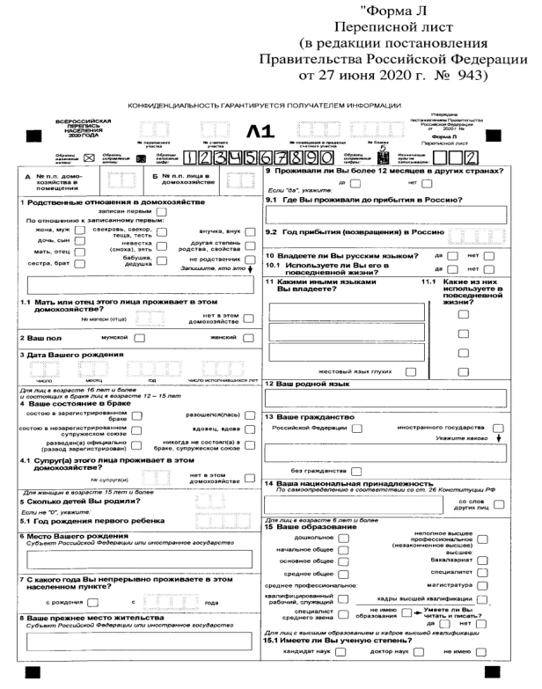
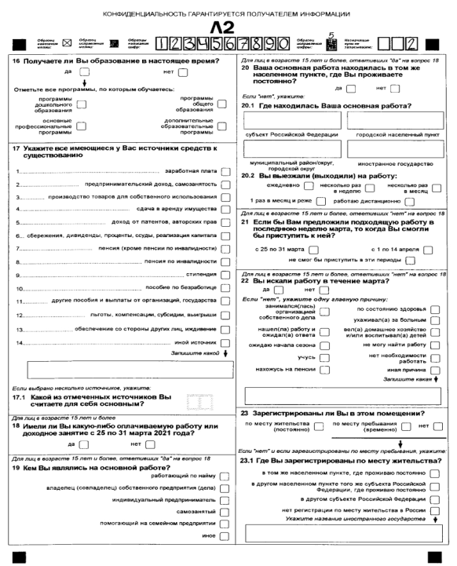
Переписные листы
Форма Л

Slide 5
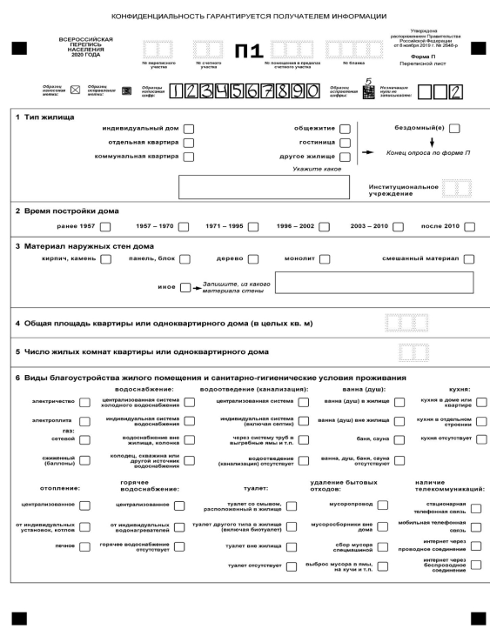
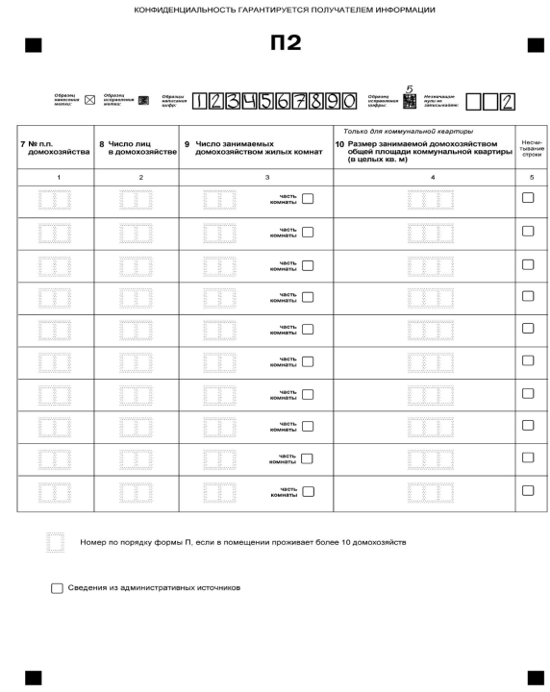
Переписные листы
Форма П

Slide 6
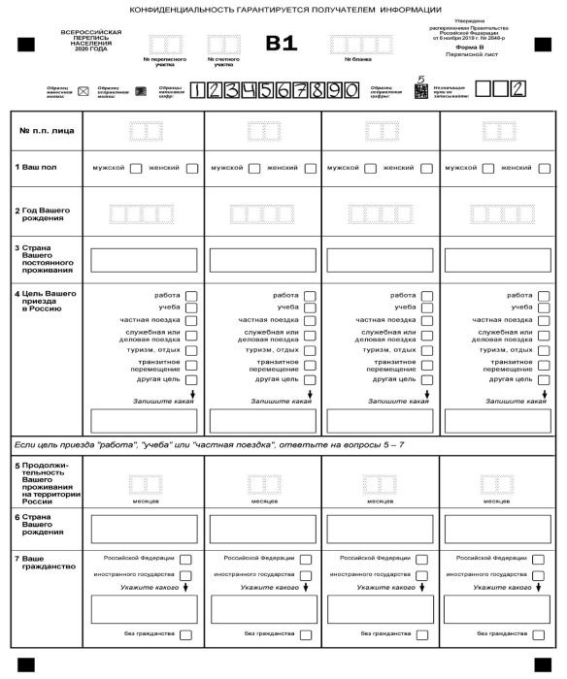
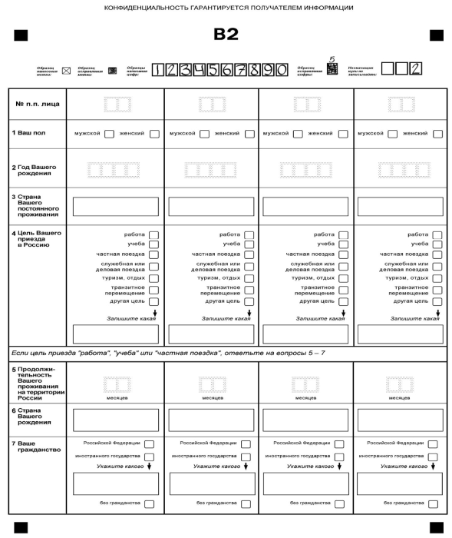
Переписные листы
Форма В

Slide 7



Кого будут переписывать?

Slide 8
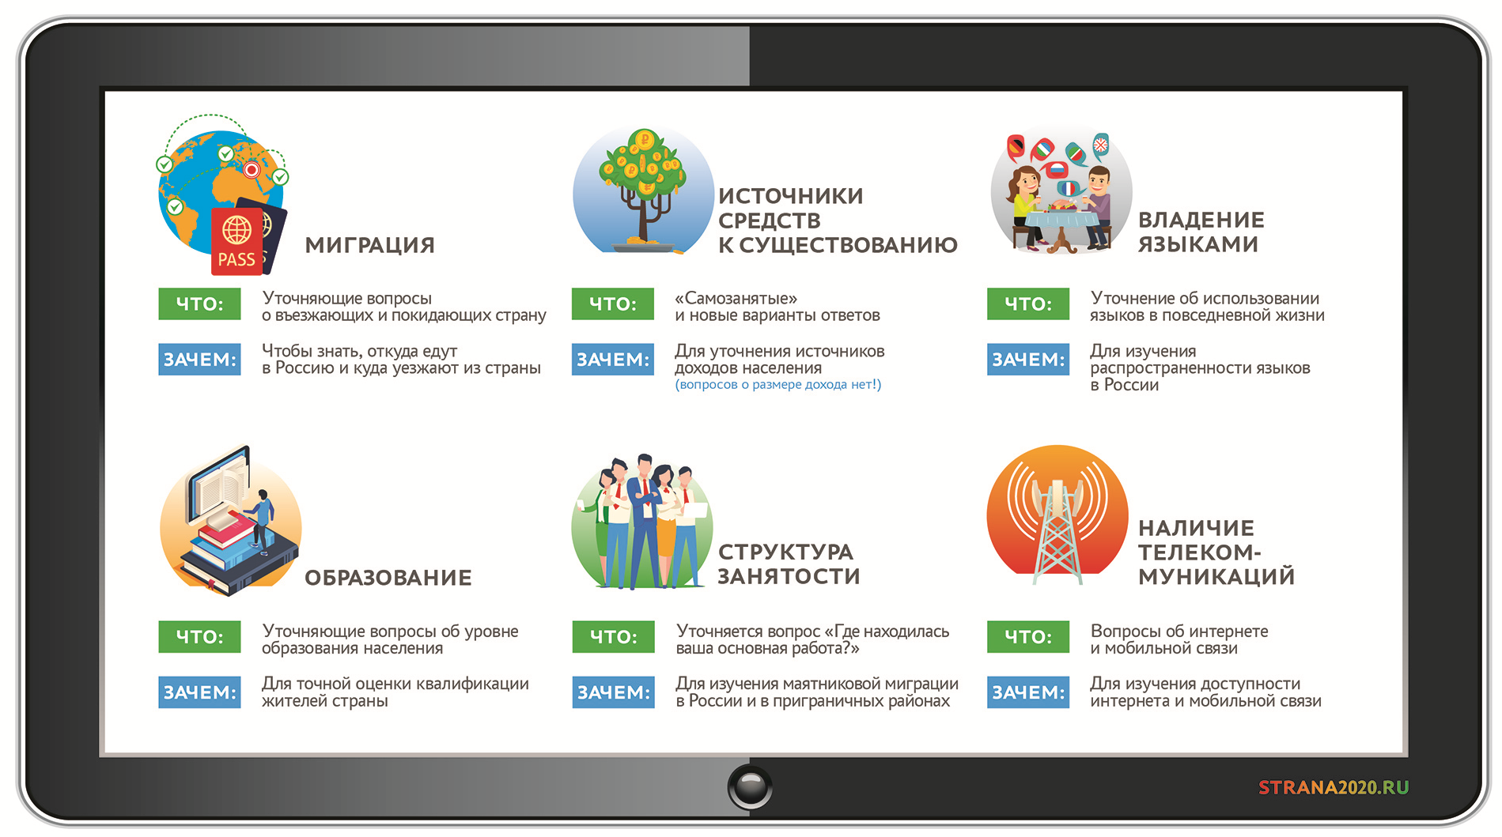
Новое в переписных листах

Slide 9
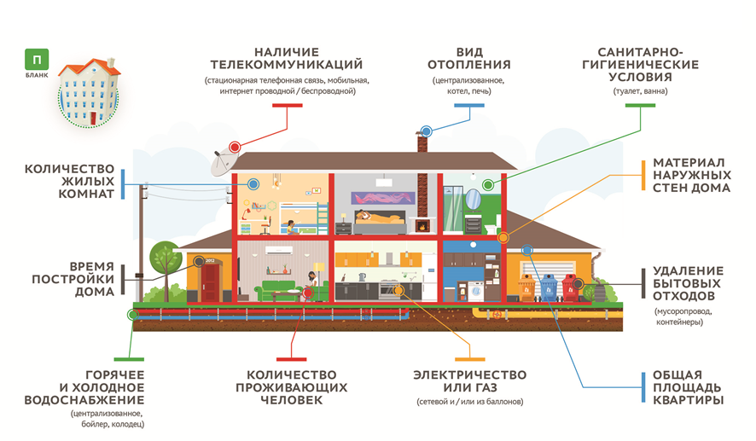
Перепись жилищных условий. О чём будут спрашивать?

Slide 10
Результаты работы в 2019-2020 гг. по Смоленской области
Составлены электронные списки адресов на основе списков ВПН 2010 и административных данных, проводится их уточнение
Списки и картографический материал актуализированы на местности
Изготовлены карты населенных пунктов Смоленской области
Проведена проверка адресного хозяйства на местности
В муниципальных образованиях проводится работа по приведению адресного хозяйства в надлежащее состояние
Источники данных: ФИАС, данные органов местного самоуправления, управляющих компаний и т. п.
По данным оргплана списки содержат
более 192 тыс. домов, из них более 122 тыс. домов в сельской местности
Изготовлены электронные карты на 100% населенных пунктов области,
бумажные - на 80% населенных пунктов
Проведена 100% проверка адресного хозяйства регистраторами в 2019 году. Выборочные проверки работниками Смоленскстата в 2019-2020 гг.
Работа не завершена в 6 – городских населенных пунктах, 470 – сельских населенных пунктах

Slide 11

Подготовка цифровых карт в автоматизированной системе ВПН
Проведена актуализация карт и сопоставление объектов на картах с объектами электронного списка адресов
в АС ВПН
Загрузка на планшетный компьютер переписчика цифровой карты с объектами счетного участка
Привязка итогов ВПН-2020 к цифровой карте страны
Результаты переписи лягут в основу – Цифровой аналитической платформы «Население»
(ЦАП «Население»)

Slide 12
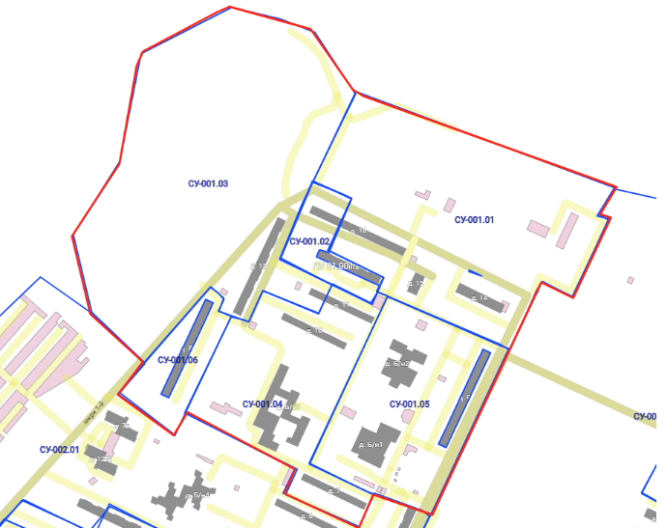
Организационный план проведения ВПН-2020 на территории Смоленской области
 | Всего создано участков | В том числе
 |  | в городской местности | в сельской местности
Переписные участки | 285 | 207 | 78
Счетные участки | 1705 | 1222 | 483
Стационарные участки | 285 | 207 | 78
СЧЕТНЫЙ УЧАСТОК
ПЕРЕПИСНОЙ УЧАСТОК – состоит из 6 счетных участков

Slide 13
Потребность в переписном персонале
Для выполнения работ по проведению ВПН-2020 в сельских поселениях области потребуется:
Основные требования к кандидатам:
возраст - не моложе 18 лет;
свободное владение планшетным
компьютером на уровне пользователя;
ответственность;
коммуникабельность;
отсутствие судимости.
646 основных
переписных работников
78 контролеров
568 переписчиков
96 резервных переписных работников
12 контролера
84 переписчиков
Кадровый резерв временных переписных работников
- Приглашение переписного персонала через
радио и телевидение.
Объявления в печатных и электронных СМИ
Информация о наборе кадрового резерва на сайте Смоленскстата
Размещение информации на интерактивном портале службы занятости населения Смоленской области.

Slide 14
Достигнута договоренность
со Смоленским областным государственным бюджетным учреждением «Многофункциональный центр по предоставлению государственных и муниципальных услуг населению» (СОГБУ МФЦ):
о бесплатном доступе во всех филиалах СОГБУ МФЦ к федеральной государственной информационной системе «Единый портал государственных и муниципальных услуг» для желающих самостоятельно заполнить переписные листы в электронном виде
об организации стационарных участков в филиалах СОГБУ МФЦ
о размещении информационных материалов о Всероссийской переписи населения 2020 года на информационных стендах во всех филиалах СОГБУ МФЦ, а также на официальном сайте СОГБУ МФЦ.

Slide 15




Волонтерские корпуса в субъектах Российской Федерации
Росстат и Росмолодежь 4 декабря 2019 г.
заключили Соглашение о сотрудничестве,
направленное на реализацию проекта «Волонтеры переписи» и вовлечение добровольцев в организацию и проведение Всероссийской переписи населения 2020 года.
ФЕВРАЛЬ
2021
Старт наборной кампании волонтерского корпуса ВПН-2020

Slide 16




Направление работы волонтеров
Работа на стационарных переписных участках в МФЦ
К работам привлекаются волонтеры в возрасте 18-50 лет
оказание консультативной помощи жителям, пришедшим в многофункциональные центры предоставления государственных и муниципальных услуг с целью заполнения переписных листов Всероссийской переписи населения 2020 года в информационно-коммуникационной сети «Интернет» на «Едином портале государственных и муниципальных услуг (функций)»
Участие в мероприятиях по информированию населения о Всероссийской переписи населения 2020 года
при массовых мероприятиях, организации уроков в общеобразовательных школах, в социальных учреждениях (по ситуации в связи с эпидемиологической обстановкой)
Участие в составе выездных групп для переписи на предприятиях и в организациях
Росстат окажет содействие в организации и деятельности Волонтерского корпуса
а также предоставление инфографических, видео и иных материалов для информирования различных целевых аудиторий о предстоящей переписи населения, сроках и способах сбора сведений о населении, обеспечение участников корпуса экипировкой
информирование работающих о Всероссийской переписи населения и возможности предоставить о себе и членах своего домохозяйства переписчику по месту работы

Slide 17




Информационный канал – интернет
Смоленскстатом созданы аккаунты в социальных сетях: «ВКонтакте», «Одноклассники», «Facebook» на страницах которых еженедельно размещаются публикации на тему «ВПН-2020».
@smolenskstat
@SmolenskStat
@smolenskstat
sml.gks.ru
Путь поиска данных: Главная страница/вкладка ВПН-2020/перейти в раздел
По ссылке:https://sml.gks.ru/folder/63315

